Slide 1
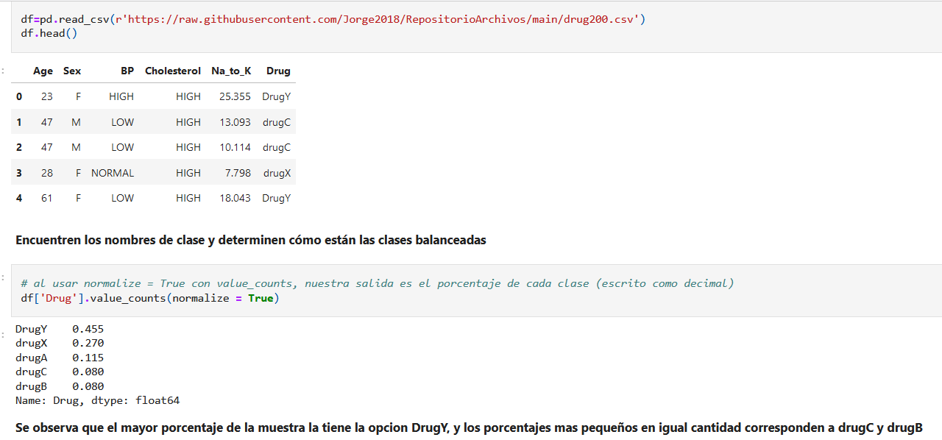

Notes:
En primer lugar importamos nuestro set de datos a un cuaderno de jupyter para comenzar
con su analisis.
con el metodo head desplegamos las primeras cinco filas y las columnas de nuestro
marco de datos recien creado.
Seguimos con la exploracion de datos nos enfocamos en la columna objetivo y
determinamos de que forma esta balanceada.

Slide 2
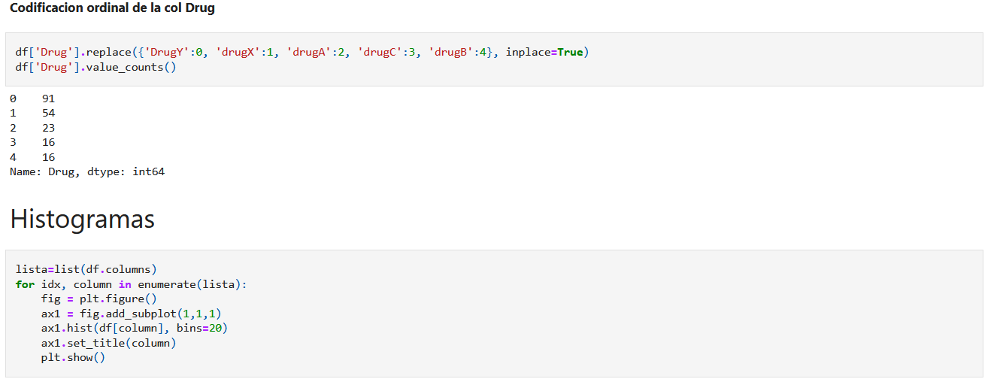
Notes:
Con el metodo replace codificamos la columna target de forma ordenada.
En el siguiente paso realizaremos una exploracion de forma grafica del marco de datos.

Slide 3
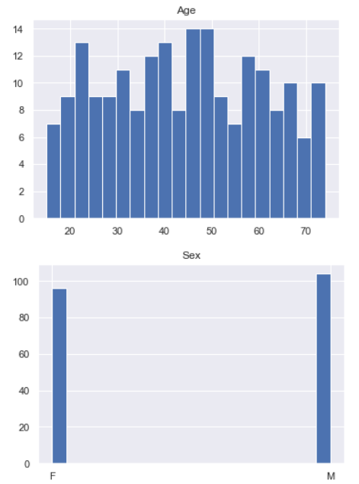
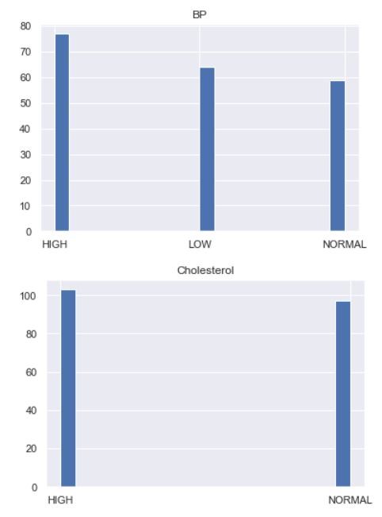
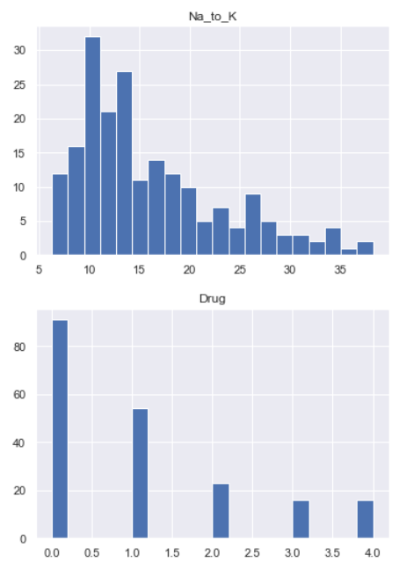
Notes:
Se puede observar cada una de las columnas del marco de dato representada en forma de
histograma.

Slide 4
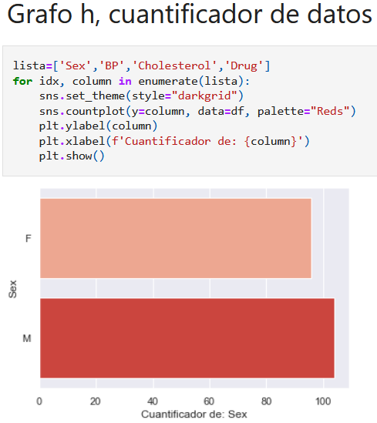
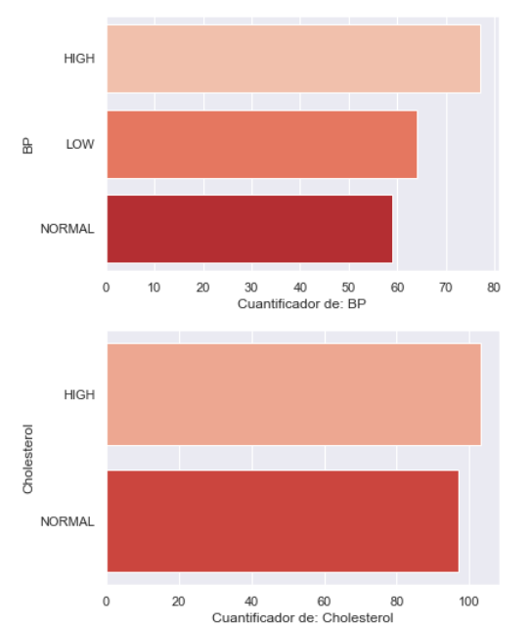
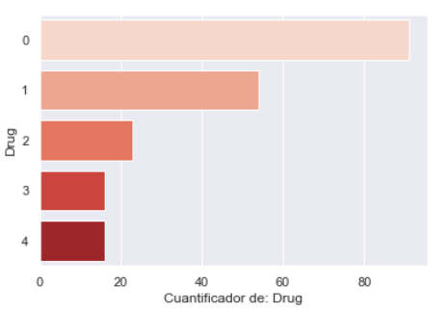
Notes:
A traves de graficos horizontales se representan varias de las columnas del marco de datos.

Slide 5
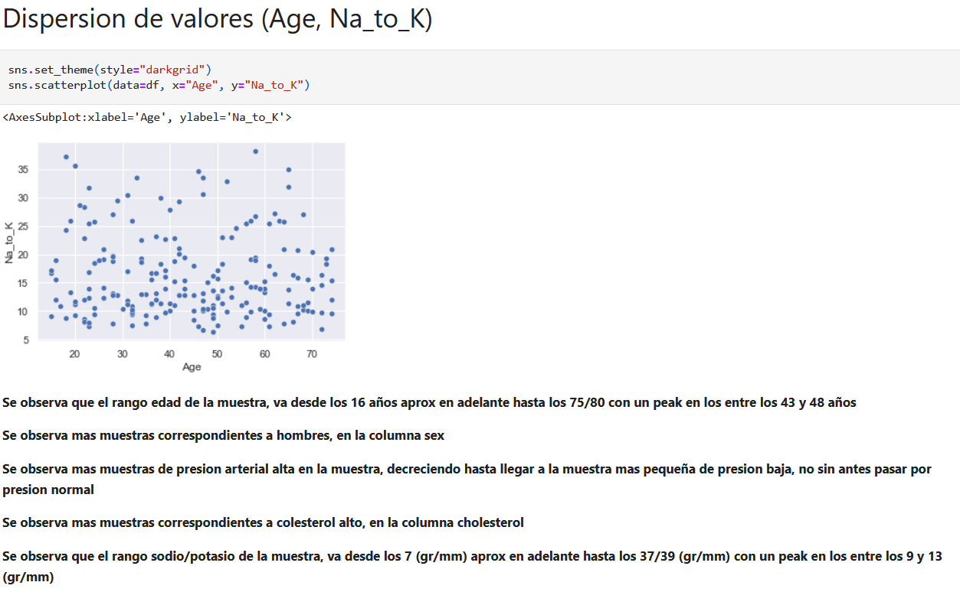
Notes:
A traves de un grafico de dispersion se representan aquellas columnas que tienen una mayor
cantidad de elementos.
Con las representaciones vistas, se describe segun tu criterio el analisis de los datos a la vista.

Slide 6
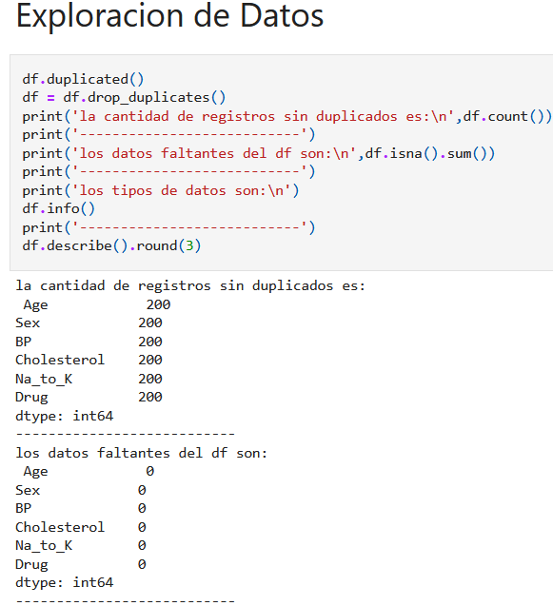
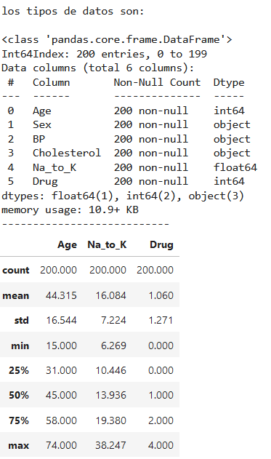
Notes:
Tambien se realiza una exploracion esta vez del tipo descriptiva del marco de datos,
podemos observar cantidad de duplicados (con el metodo duplicated),
cantidad de registros faltantes (con el metodo isna)
tipos de datos con el metodo info
y valores estadisticos con el metodo describe

Slide 7
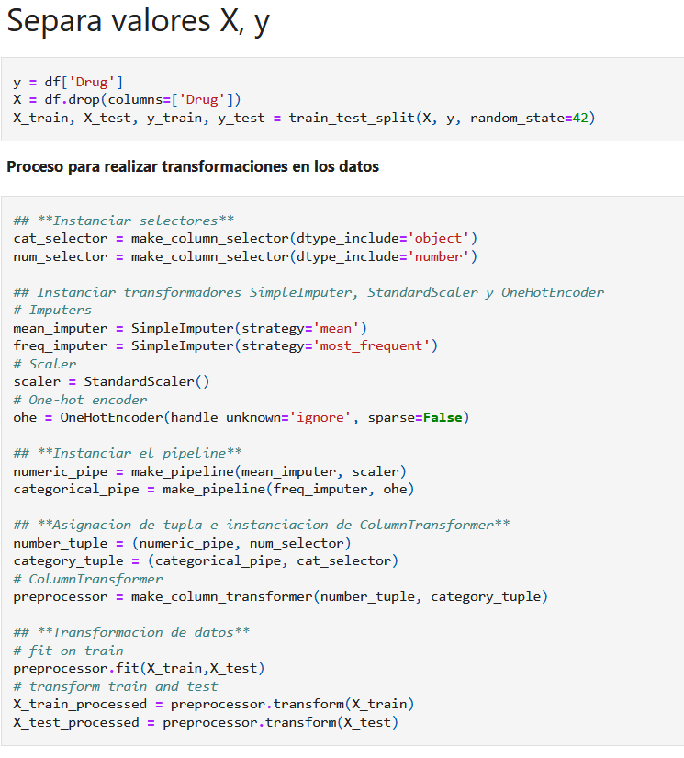
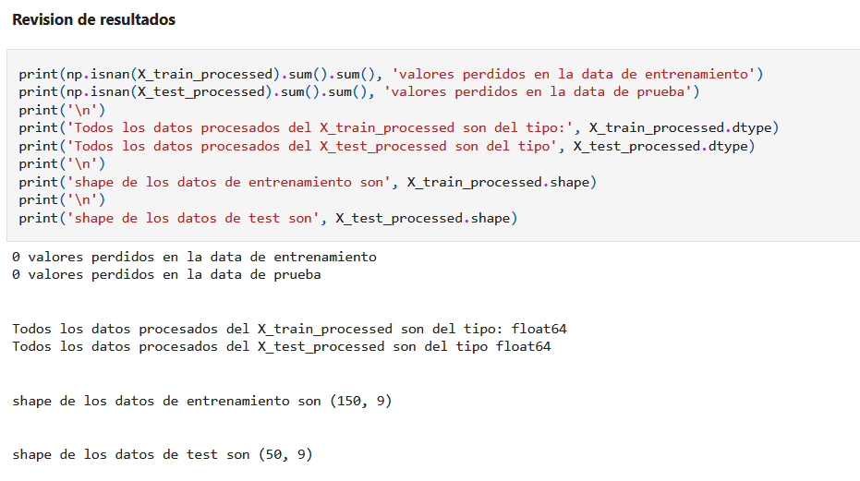
Notes:
Se realiza separacion de la columna objetivo del resto de informacion del marco de datos,
y se divide la muestra de datos entrenamiento y test.
continua con el proceso que realiza la imputacion de valores y escalamiento de estos
se aborda de la siguiente manera: primero se definen e instancias selectores de columnas
numericas y categoricas.
como segundo paso se definen e instancias los transformadores y escaladores
como tercer paso se define e instancia el pipeline que utilizara los selectores,
transformadores y escaladores recien creados
como cuarto paso se define e instancia las tuplas que contendran las pipeline recien creados
como quinto paso se define e instancia el transformados que contendra las tuplas recien creadas
como sexto paso se entrena el modelo con los datos de entrenamiento y test
como septimo y ultimo paso se transforma los datos entrenemiento y test
para finalizar se realiza una revision de resultados del proceso de transformacion e imputacion
recien creado.
se revisa valores null,tipo de datos, y por ultimo cantidad de filas

